Slide 1
K-Culture를 검증하는
프레임워크 개발 / 연구
기업명 : 일만백만 멘토 : 김한수
컴퓨터학부 | 컴퓨터학부 | 컴퓨터학부 | 컴퓨터학부 | 컴퓨터학부
강주호 | 권용재 | 최동언 | 표수현 | 황영하
배경 및 목표
○ 생성형 AI가 다양한 콘텐츠 제작에 활용되고 있으나, 한국 문화를 정확히 반영하지 못해 시대적 불일치, 상징의 왜곡, 맥락 오류 등의 문제가 발생하고 있음.
○ 교육, 관광, 게임, 드라마 등 실제 산업에서 한국문화의 정확한 재현은 필수적이므로, 콘텐츠의 질을 자동 검증 / 평가할 수 있는 도구가 요구됨.

Slide 2
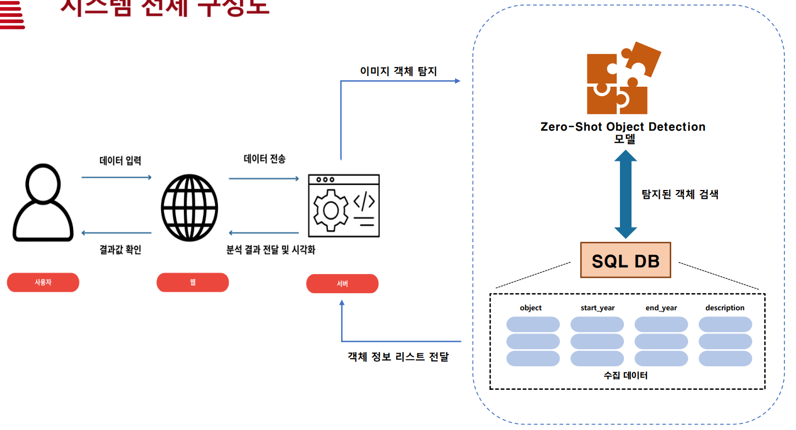
시스템 전체 구조도(기술스택 포함)

Slide 3
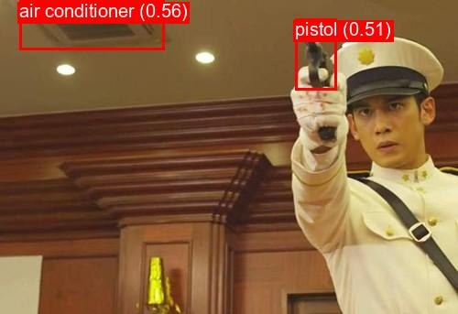
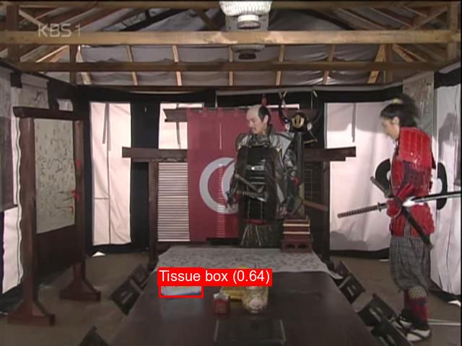
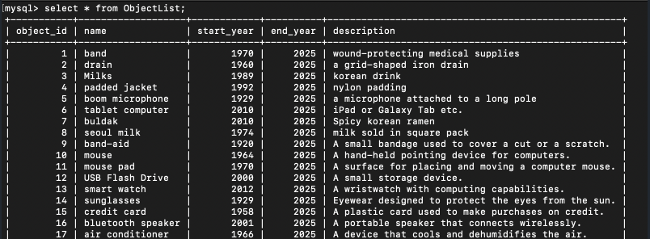
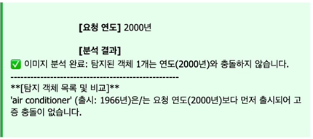
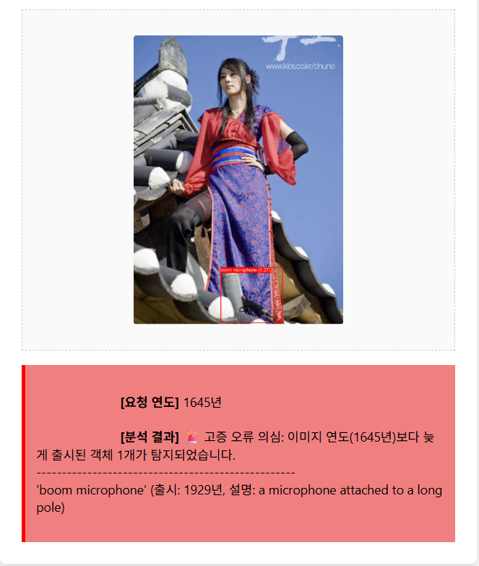
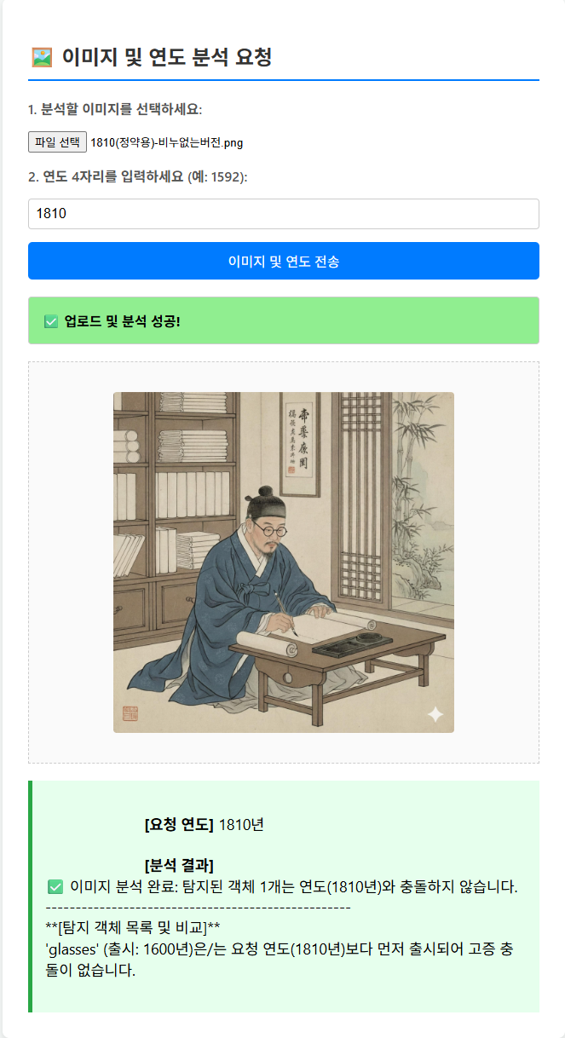
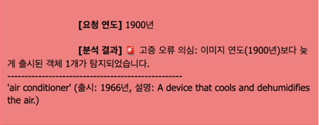
구현 기능
○ 이미지 내 객체 탐지
○ DB에서 탐지된 객체 탐색
○ 고증 정확성 판단
○ 분석 결과 시각화

Slide 4
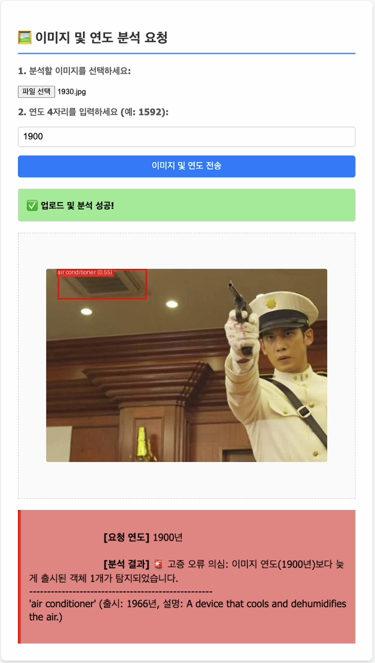
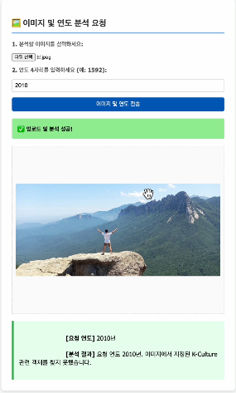
프로젝트 결과
○ 고증 오류 없는 경우
○ 고증 오류 있는 경우
○ 객체 탐지 못한 경우

Slide 5
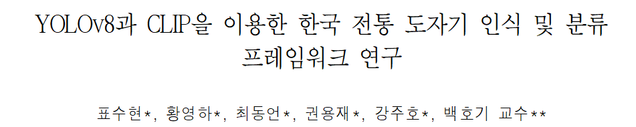
실적 산출
○ 2025년 한국정보기술학회 추계종합학술대회 및 대학생논문경진대회 대학생/포스터부문 발표
기대 효과
○ 한국문화 데이터셋 구축에 기여해 향후의 한국문화 연구에 도움을 줌
○ 여러 한국문화 콘텐츠의 품질 향상으로 인한 한국문화 확산
○ 생성형 AI의 학습 데이터 셋 검증으로 인한 결과물 발전 가능

